Slide 1
C++講習会
第2回 入力、変数と型、

Slide 2
今日の目次
変数と型
実行の順番と入力

Slide 3
変数と型
キーポイント
・変数は「メモ」
・「データの種類」のことを型という
・＝は代入

Slide 4
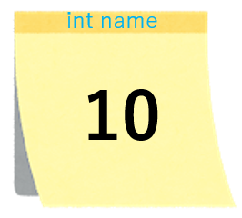
変数と型
・変数は「メモ」
一度使ったデータをまた使いたい時に名前をつけてメモして覚えておくというもの

Slide 5
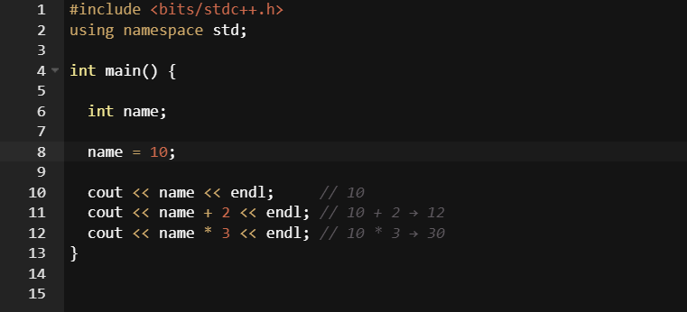
動作確認
以下のコードを写して実行してみよう

Slide 6
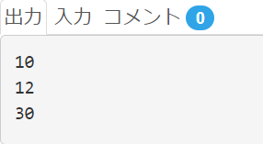
動作確認
ちゃんと実行できれば以下のようになる

Slide 7
変数と型
変数を使うには宣言が必要
宣言するとき、「データの種類」「変数の名前」を指定
「データの種類」のことを型（かた）
「変数の名前」のことを変数名
型
変数名
int name = 10;

Slide 8
変数と型
=は代入→「等しい」という意味ではない
型
変数名
代入
int name = 10;

Slide 9
変数と型
変数の値を読み書きすること
→「変数にアクセスする」
型
変数名
代入
int name = 10;

Slide 10
変数と型
変数を宣言した後の最初の代入→「初期化」
nameは10に初期化
int name = 10;

Slide 11
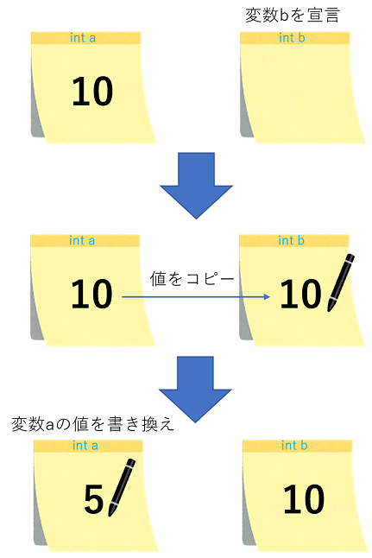
変数と型
変数はコピーされる
その後にどちらかの
変数の値が変わっても、
もう片方は影響を受けない

Slide 12
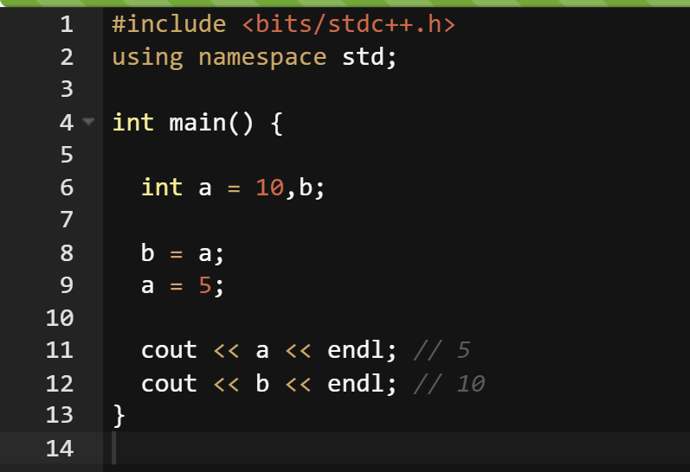
動作確認２

Slide 13
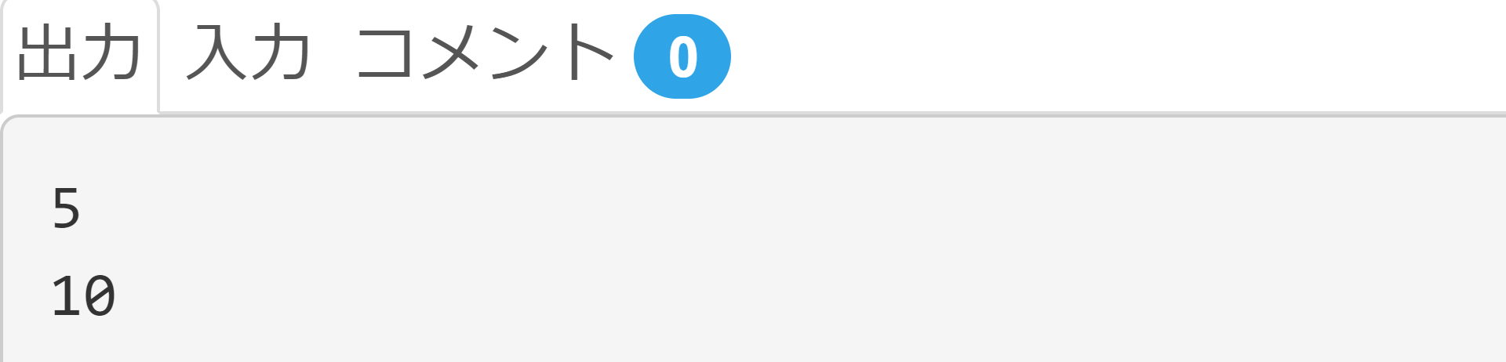
動作確認２

Slide 14
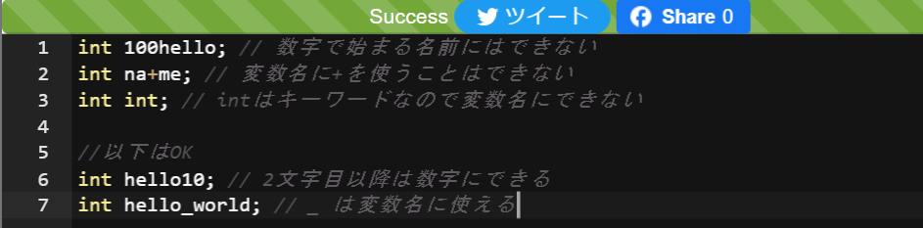
変数と型
変数名のルール
一部使用できない変数名がある
・数字から始まる名前(後ろにつけるのはOK)
・＿以外の記号がつかわれてる名前
・キーワード(C++がつかってる一部の単語)

Slide 15
変数と型
変数名のルール
一部使用できない変数名がある
・数字から始まる名前(後ろにつけるのはOK)
・＿以外の記号がつかわれてる名前
・キーワード(C++がつかってる一部の単語)

Slide 16
変数と型
C++には様々な型がある(代表的な３つを紹介)
型 | 書き込むデータの種類
int | 整数
double | 小数（実数）
string | 文字列

Slide 17
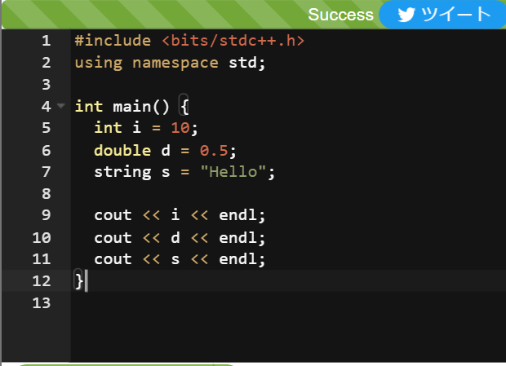
動作確認３

Slide 18
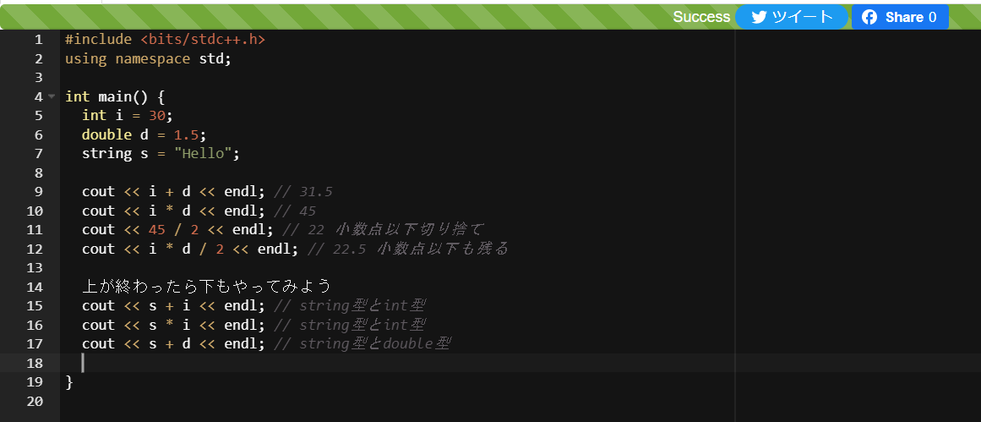
動作確認４
異なる型同士の計算では「型変換」が行われる
例)int型とdouble型の計算結果はdouble型になる

Slide 19
動作確認４
あれ？下のコードがエラー吐く！
string型は文字列、int,double型は数字を扱う
互換性がないので計算できない

Slide 20
実行順序と入力
キーポイント
・プログラムは上から下へ順番に実行される
・cin>>変数で入力を受け取れる
・スペースと改行で区切られて入力される

Slide 21
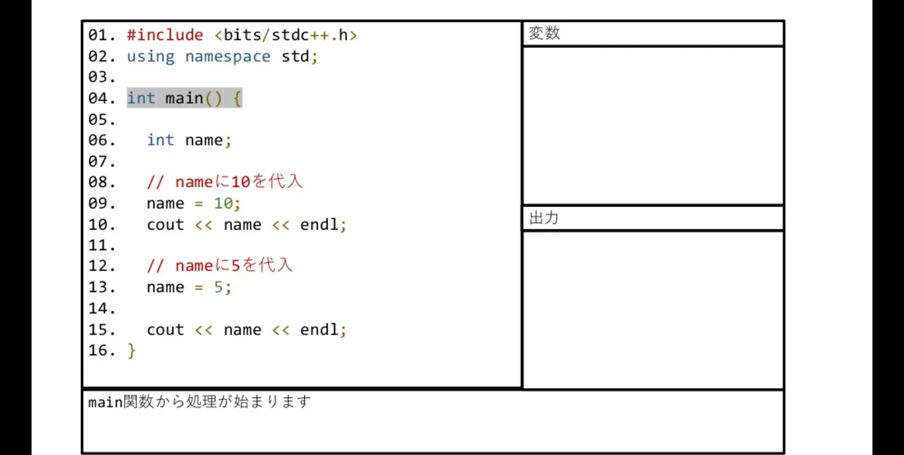
実行順序
・プログラムは上から下へ順番に実行される

Slide 22
入力
・cin>>変数で入力を受け取れる
・複数繋げて入力したいときはスペースと
改行で区切ればOK
例）数字を入力したい！
int a;
cin >> a;

Slide 23
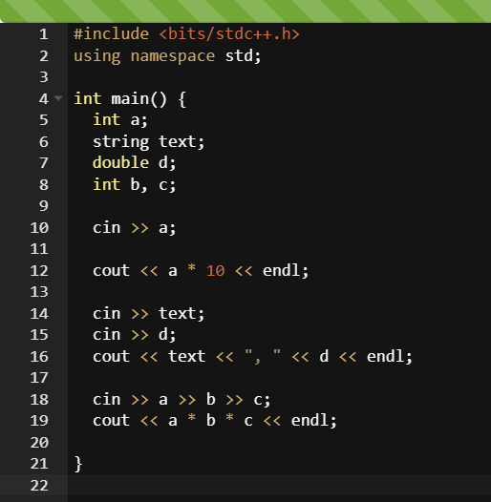
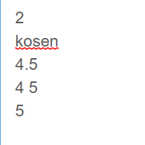
動作確認５
入力例

Slide 24
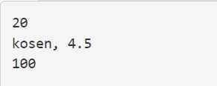
動作確認５
出力例

Slide 25
入力
整数以外のデータを受け取りたいときは、そのデータの種類に合わせた型の変数を使う。
例）文字列だったらstring
実数だったらdouble

Slide 26
入力
入力と出力のイメージ
・出力はcoutに＜＜でデータを送っている
・入力はcinから変数に＞＞でデータを
送っている
例）cout << 変数(データ)
cin(データ) >> 変数

Slide 27
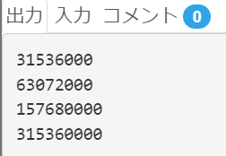
演習１
○年は何秒？
・１年は何秒か
・２年は何秒か
・５年は何秒か
・１０年は何秒か
＊閏年やうるう秒は考えなくて良い
＊１年を365日とする

Slide 28
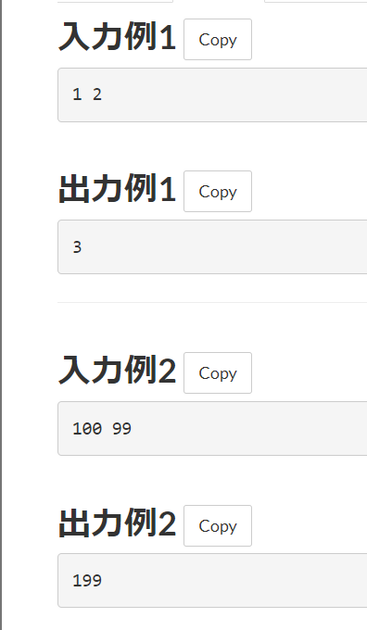
演習２
２つの整数A,Bが与えられる、A+Bの計算結果を出力せよ
制約
0≦A,B≦100
A,Bは整数
入力時改行しない

Slide 29
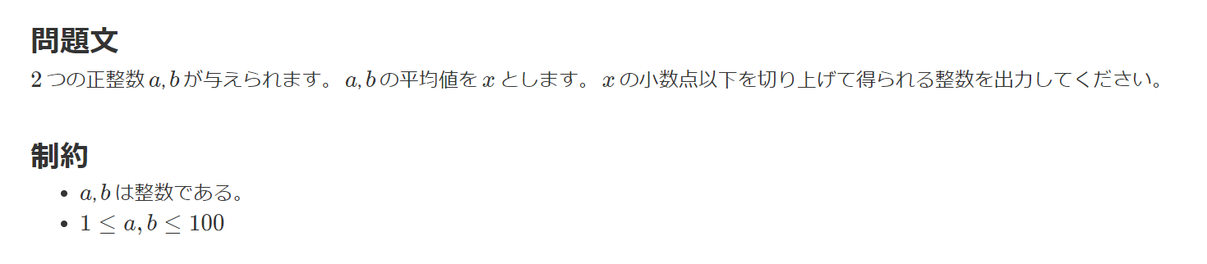
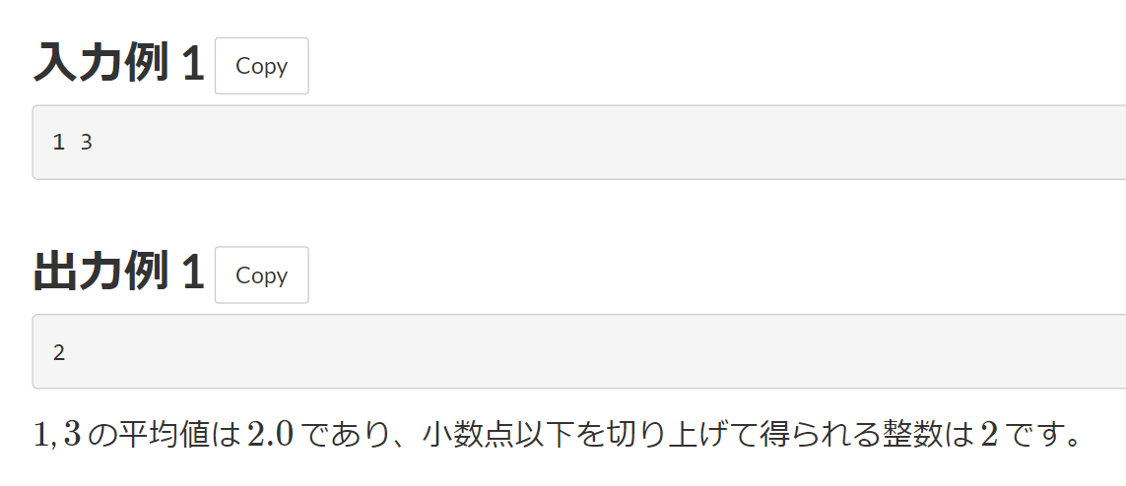
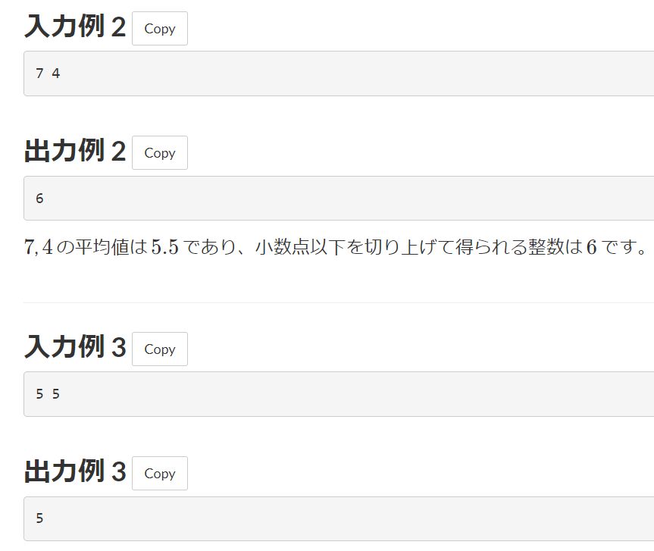
演習３

Slide 30
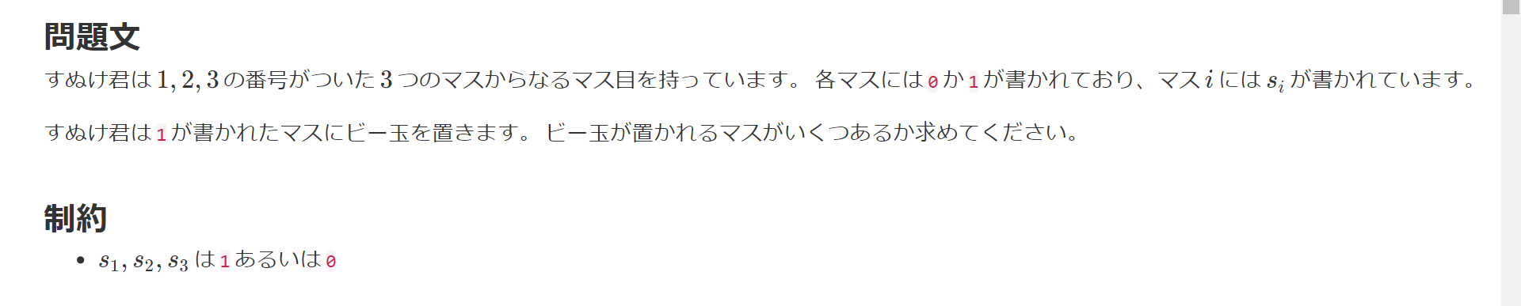
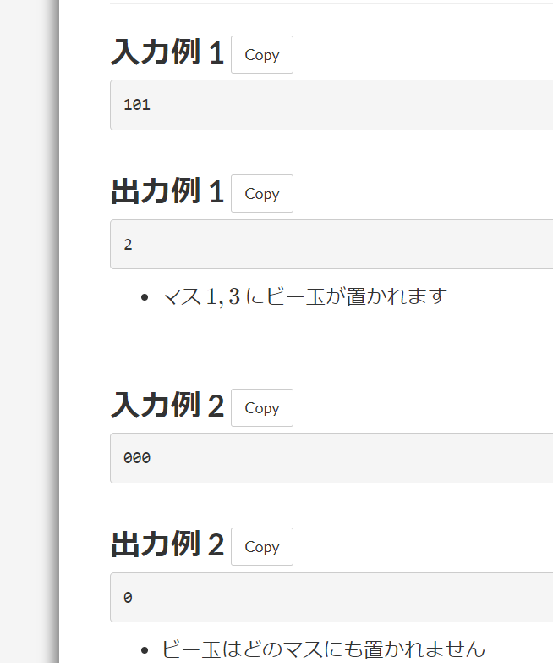
演習４ （時間があったら）

